Slide 1

Nodejs를 이용한
서버 구축
2013104044
강준후

Slide 2

목차
개발 목적
기술 소개
추가기능
계획

Slide 3
개발 목적 및 필요 이유
수업에서 배운 내용을 최대한 이용한다.
오픈 소스로 구성된 프레임워크를 활용해본다.
Javascript를 사용하여 웹과 서버를 만든다.

Slide 4

기술 소개

Slide 5

기술 소개

Slide 6
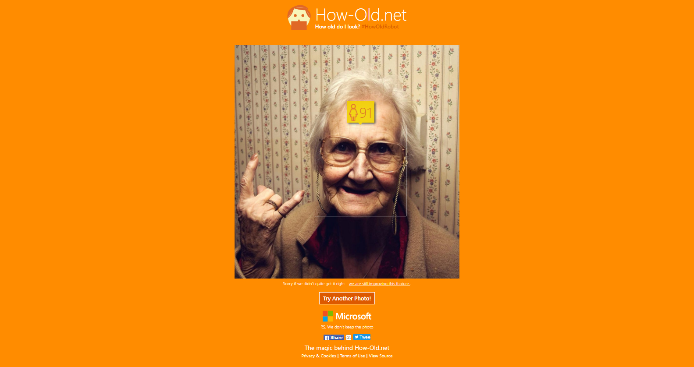
추가 기능

Slide 7
계획
추진일정 | 추진내용
 | 필요한 환경 구축 | Express 공부 | 요구사항 분석 | 구현 | 추가기능 구현 | 버그 수정 | 검토 및 제출
4월 3주차
4월 4주차
5월 1주차
5월 2주차
5월 3주차
5월 4주차
5월 5주차
6월 1주차

Slide 8
감사합니다

